Slide 1
PhoneTicket
Grupo N° : 5
Ayudante : Mercedes Madeira
Integrantes :
Festa, Gastón Daniel
Rodriguez, Sebastian
Schenkelman, Damián
Servetto, Matías

Slide 2
Sprint #01 - Objetivos
Implementar la funcionalidad de registración de usuarios
Implementar la funcionalidad de log-in de usuarios
Implementar la funcionalidad de administración de usuarios

Slide 3
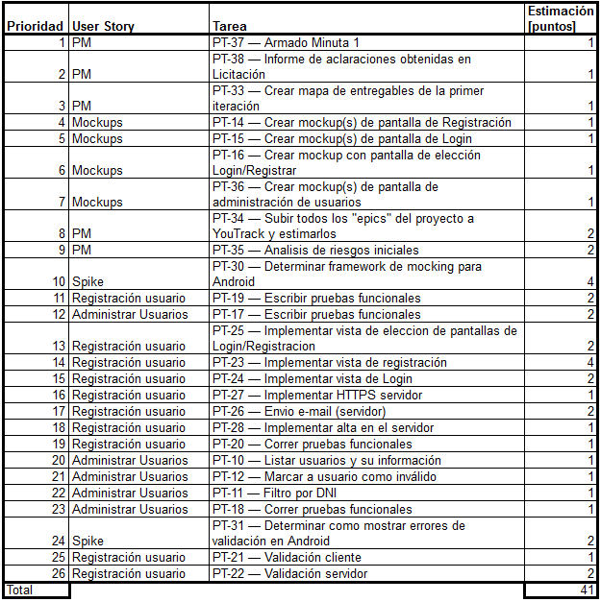
Sprint #01 Backlog

Slide 4
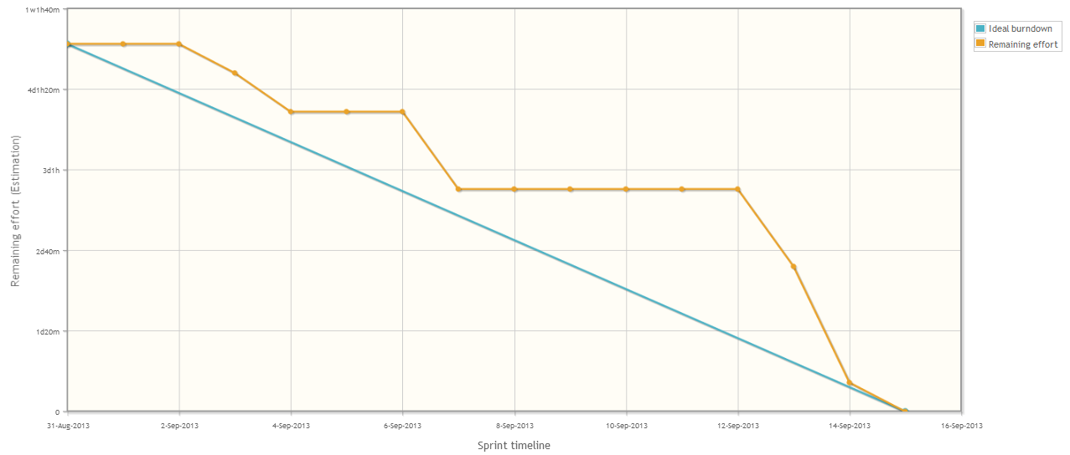
BurnDown Chart

Slide 5
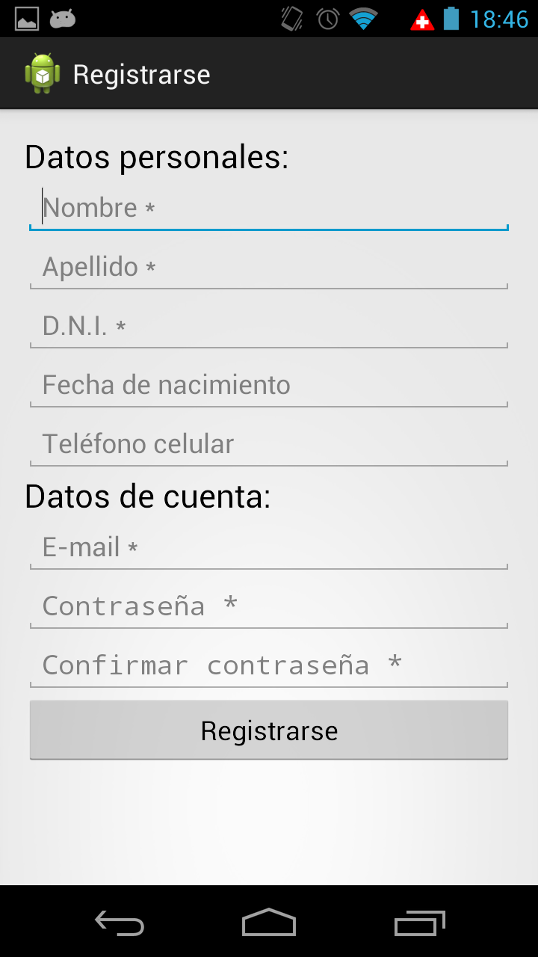
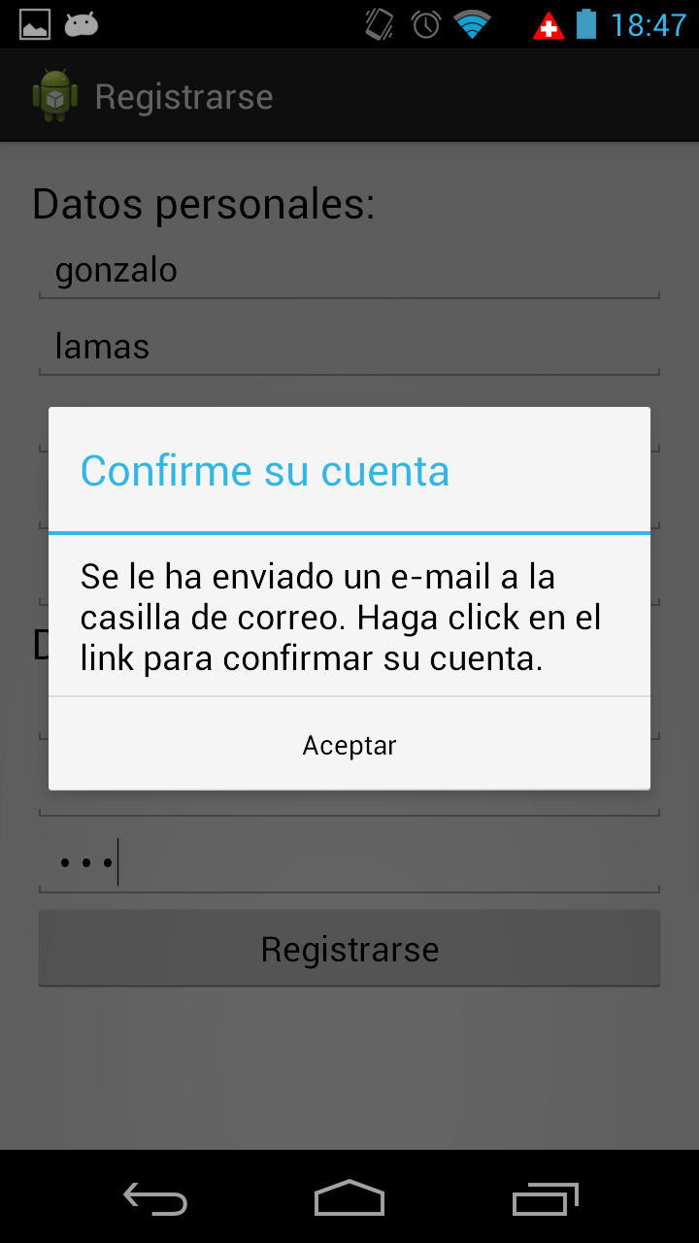
Registración

Slide 6
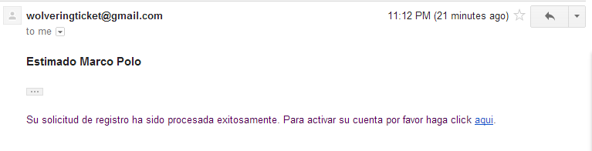
Confirmación

Slide 7
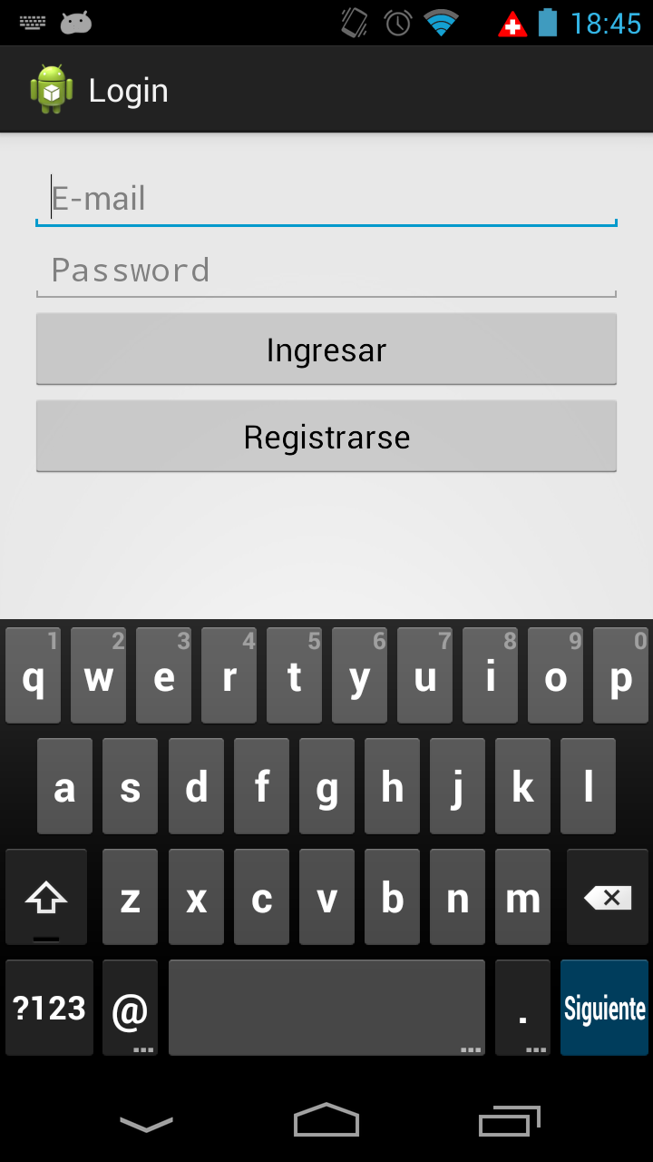
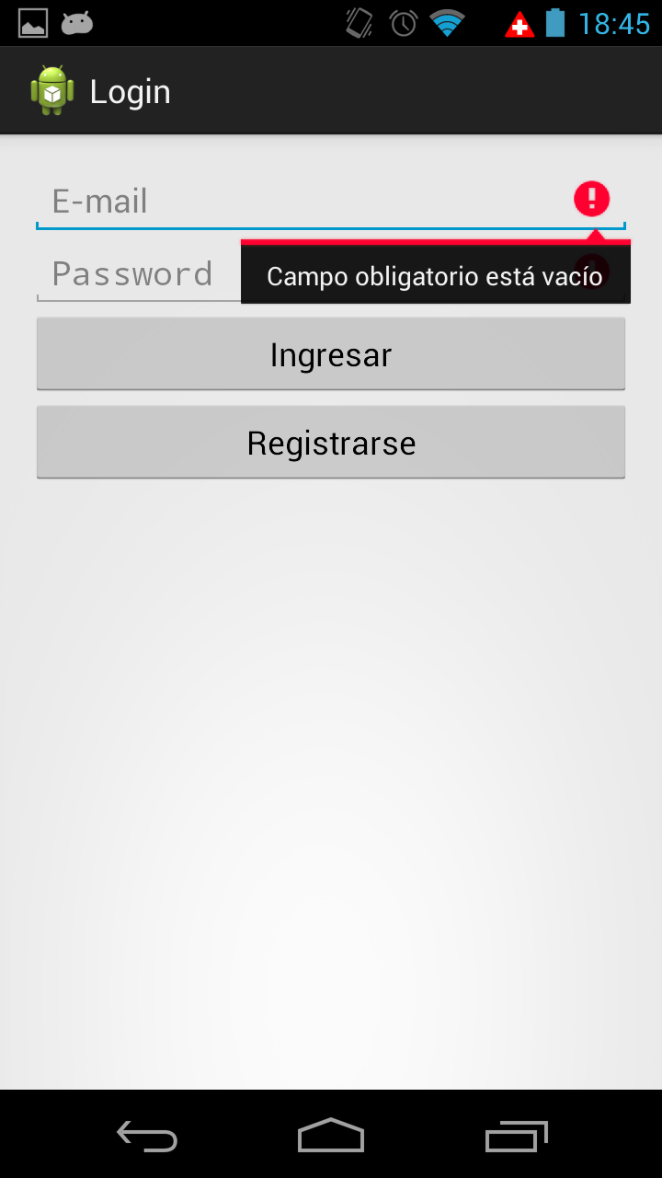
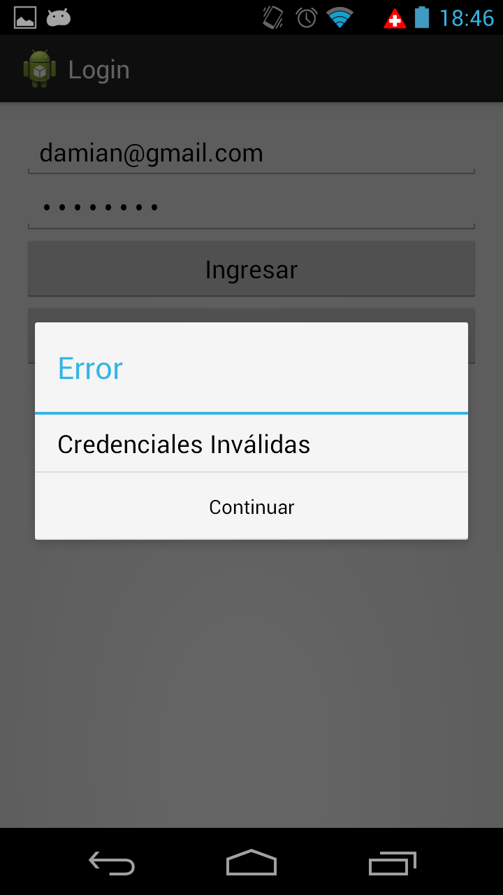
Log-In

Slide 8
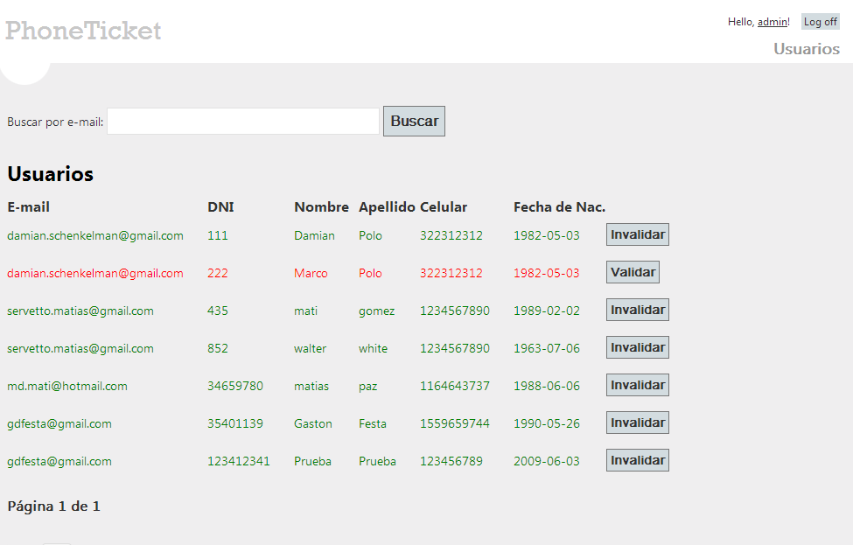
Administración Usuarios

Slide 9
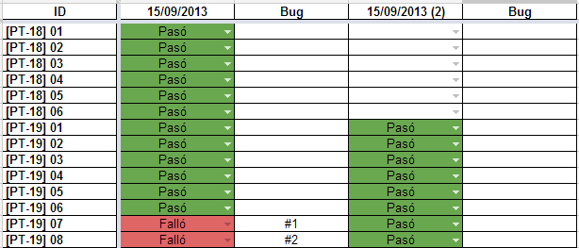
Pruebas Funcionales

Slide 10
Lecciones Aprendidas
Estimar mas tiempo para spikes con nuevas tecnologías (Android Studio + RoboLetric)
Trabajar en la tarea mas prioritaria
E-mails de progreso

